Slide 1
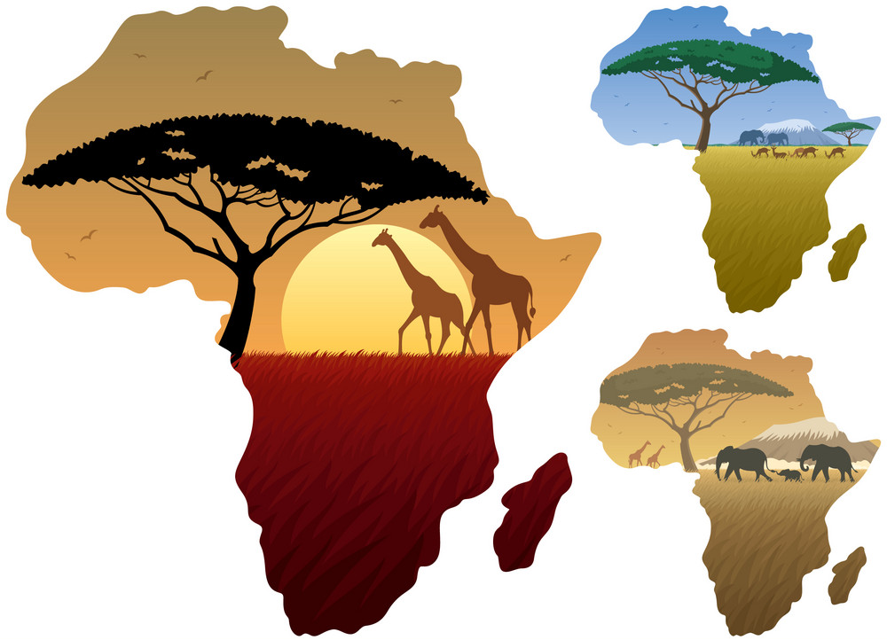

Slide 2
Chương 3: CHÂU PHI
Bài 9: THIÊN NHIÊN CHÂU PHI
1
Vị trí địa lí, hình dạng và kích thước
2
Đặc điểm tự nhiên

Slide 3
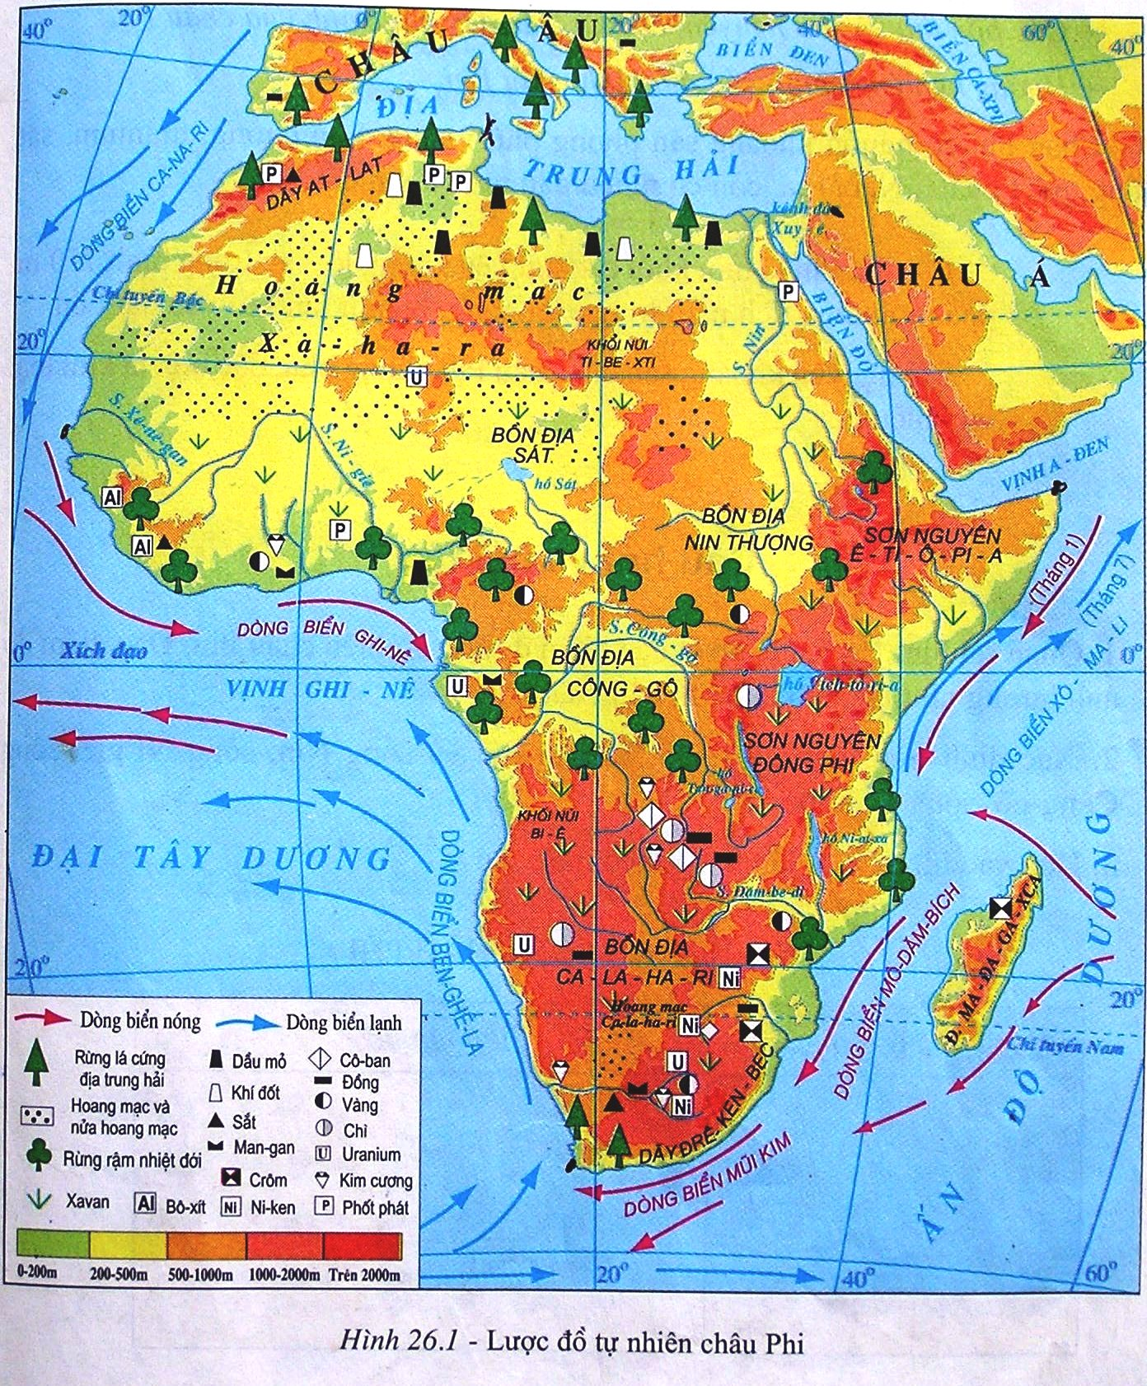
Bài 9: THIÊN NHIÊN CHÂU PHI
1. Vị trí địa lí, hình dạng và kích thước Châu Phi
a. Vị trí địa lí
Mũi Blăng 37⁰ 20’ B (Tuynidi)
Mũi Xanh 17⁰ 33’ T (Xênêgan)
Xác định các điểm cực trên phần đất liền của châu Phi?
Mũi Haphun 51⁰ 23’Đ (Xômali)
Mũi Kim (Hảo Vọng) 34⁰ 52’ N (Nam Phi)

Slide 4
Bài 9: THIÊN NHIÊN CHÂU PHI
? Đường xích đạo đi qua
phần nào của châu lục?
Chí tuyến Bắc
- Xích đạo đi qua giữa châu Phi (bồn địa Công-gô, hồ Vích-to-ri-a)
Xích đạo
? Em hãy nhận xét phần
diện tích đất liền nằm giữa
hai chí tuyến ?
- Đại bộ phận lãnh thổ châu Phi nằm giữa 2 chí tuyến, tương đối cân xứng ở hai bên đường Xích đạo
Chí tuyến Nam

Slide 5
Quan sát lược đồ cho biết :
? Châu Phi được bao bọc bởi các biển và đại dương nào?

Slide 6

Vị trí tiếp giáp
- Phía Bắc:
→ Địa Trung Hải
- Phía Đông Bắc:
→ Biển Đỏ
- Phía Đông Nam:
→ Ấn Độ Dương
- Phía Tây:
→ Đại Tây Dương

Slide 7
Bài 9: THIÊN NHIÊN CHÂU PHI
1. Vị trí địa lí, hình dạng và kích thước
a. Vị trí địa lí
Phần lớn lãnh thổ nằm giữa chí tuyến Bắc và chí tuyến Nam.
Phía Đông là Ấn Độ Dương, phía Tây là Đại Tây Dương, phía Bắc giáp châu Âu qua Địa Trung Hải, phía Đông giáp châu Á qua Biển Đỏ và bán đảo Xi-nai.

Slide 8
Bài 9: THIÊN NHIÊN CHÂU PHI
1. Vị trí địa lí, hình dạng và kích thước
b. Hình dạng và kích thước
Châu lục
Diện tích (triệu km²)
Châu Á
44,4
Châu Mỹ
42,1
Châu Phi
30,3
Châu Nam cực
14
Châu Âu
10,3
Châu Đại dương
8,53
Quan sát bảng số liệu:
Hãy cho biết diện tích châu Phi xếp thứ mấy thế giới?

Slide 9
Bài 9: THIÊN NHIÊN CHÂU PHI
1. Vị trí địa lí, hình dạng và kích thước
b. Hình dạng và kích thước
- Châu Phi là châu lục lớn thứ 3 trên thế giới, diện tích hơn 30 triệu km²

Slide 10
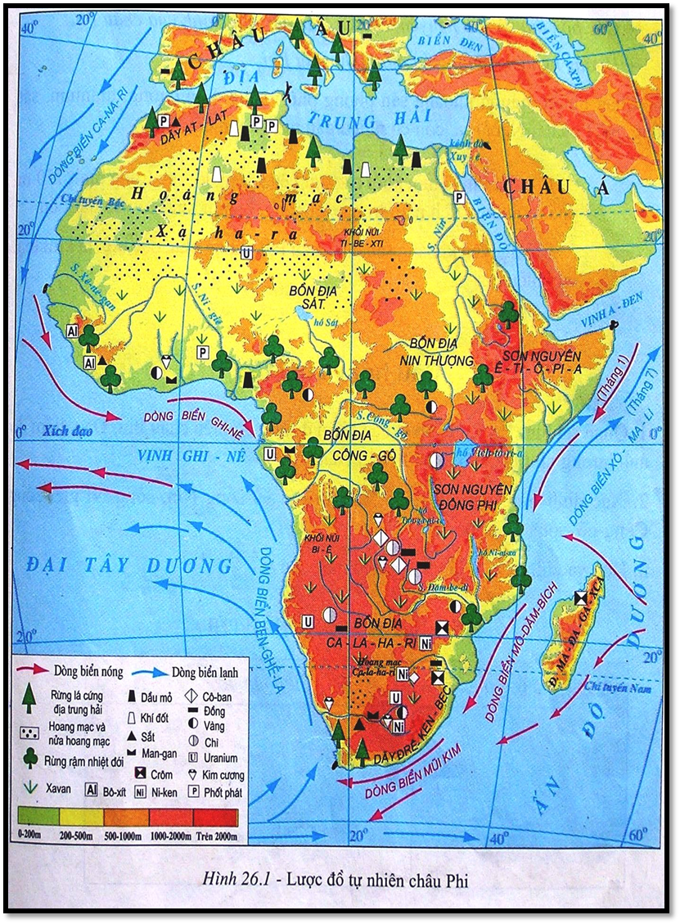
Vịnh lớn nhất Châu Phi
Vịnh Ghi-nê
Bán đảo lớn nhất Châu Phi
Bán đảo Xô-ma-li
Đảo lớn nhất Châu Phi
Đảo Ma-đa-ga-xca
Nhận xét đường bờ biển châu Phi so với châu Âu
Châu Phi có dạng hình khối, đường bờ biển ít bị chia cắt.

Slide 11
- Châu Phi và châu Á ngăn cách với nhau bởi kênh đào Xuy-ê
Quan sát lược đồ cho biết: châu Phi và châu Á ngăn cách bởi kênh đào nào?

Slide 12
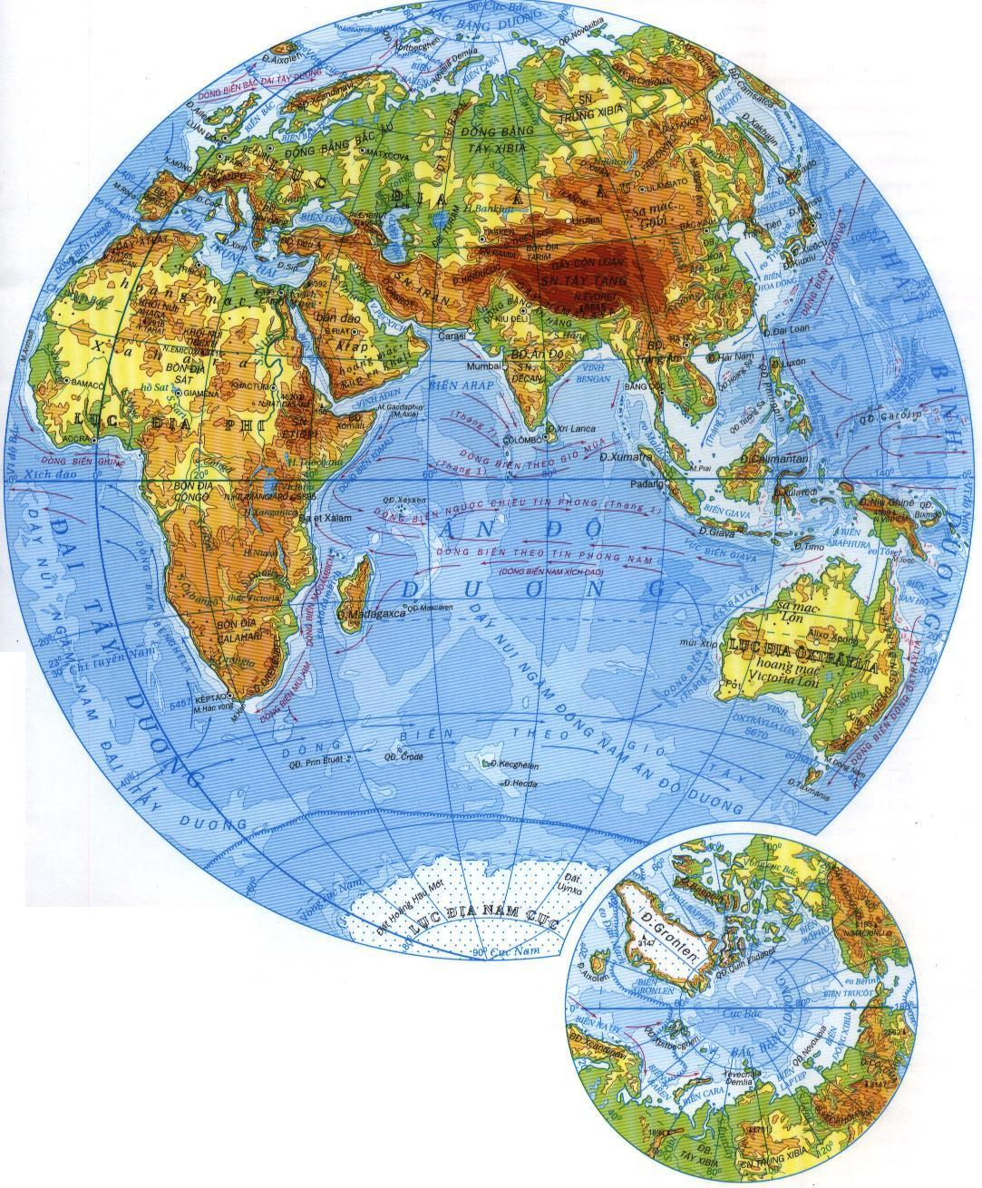

Chaâu AÂu
Chaâu AÙ
Địa Trung Hải
Chaâu Phi
Biển Đỏ
Cho biết ý nghĩa của kênh đào Xuy-ê đối với giao thông đường biển trên thế giới?
Là con đường ngắn nhất để đi từ Bắc Đại Tây Dương sang Ấn Độ Dương và ngược lại.

Slide 13
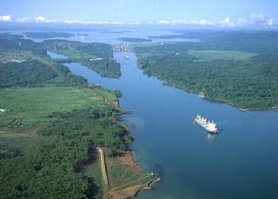
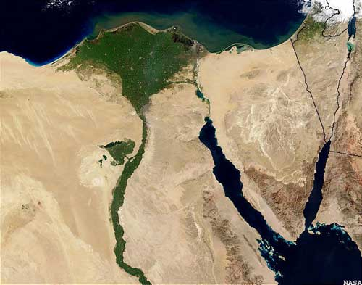
Kênh đào Xuy-ê

Slide 14
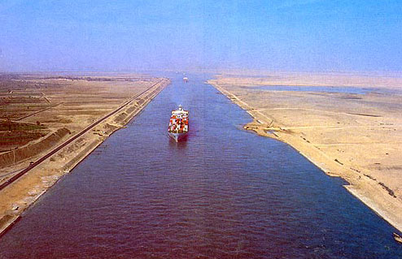
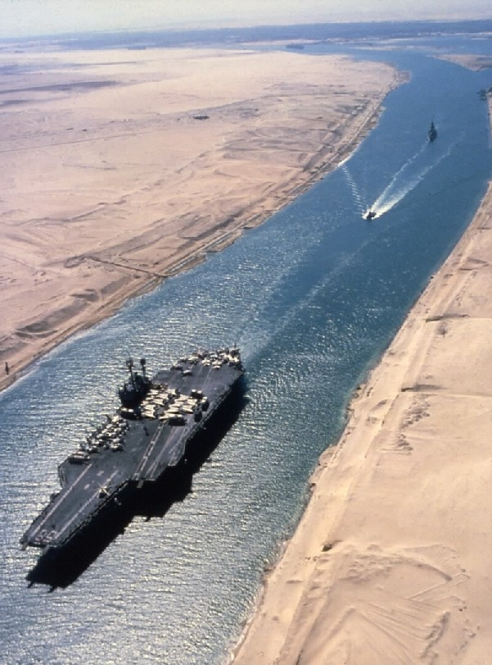
Tàu thuyền qua lại kênh đào Xuy - ê
Kênh đào Xuyê được xây dựng trên một eo đất ở Ai Cập, nằm giữa Địa Trung Hải. Toàn bộ chiều dài kênh đào từ cảng Po Xait trên bờ Địa Trung Hải đến cảng Xuyê trên bờ Hồng Hải là 166km, chiều rộng từ 80-135m. Kênh đào do một công ty hỗn hợp của tư bản Anh, Pháp và Hà Lan bỏ vốn. Công trình được tiến hành bắt đầu từ năm 1859 đến 1869 mới hoàn thành

Slide 15
Bài 9: THIÊN NHIÊN CHÂU PHI
1. Vị trí địa lí, hình dạng và kích thước
b. Hình dạng và kích thước
Châu Phi là châu lục lớn thứ 3 trên thế giới, diện tích hơn 30 triệu km²
Có dạng khối, đường bờ biển ít bị chia cắt.

Slide 16
Bài 9: THIÊN NHIÊN CHÂU PHI
2. Đặc điểm tự nhiên
a. Địa hình và khoáng sản

Slide 17
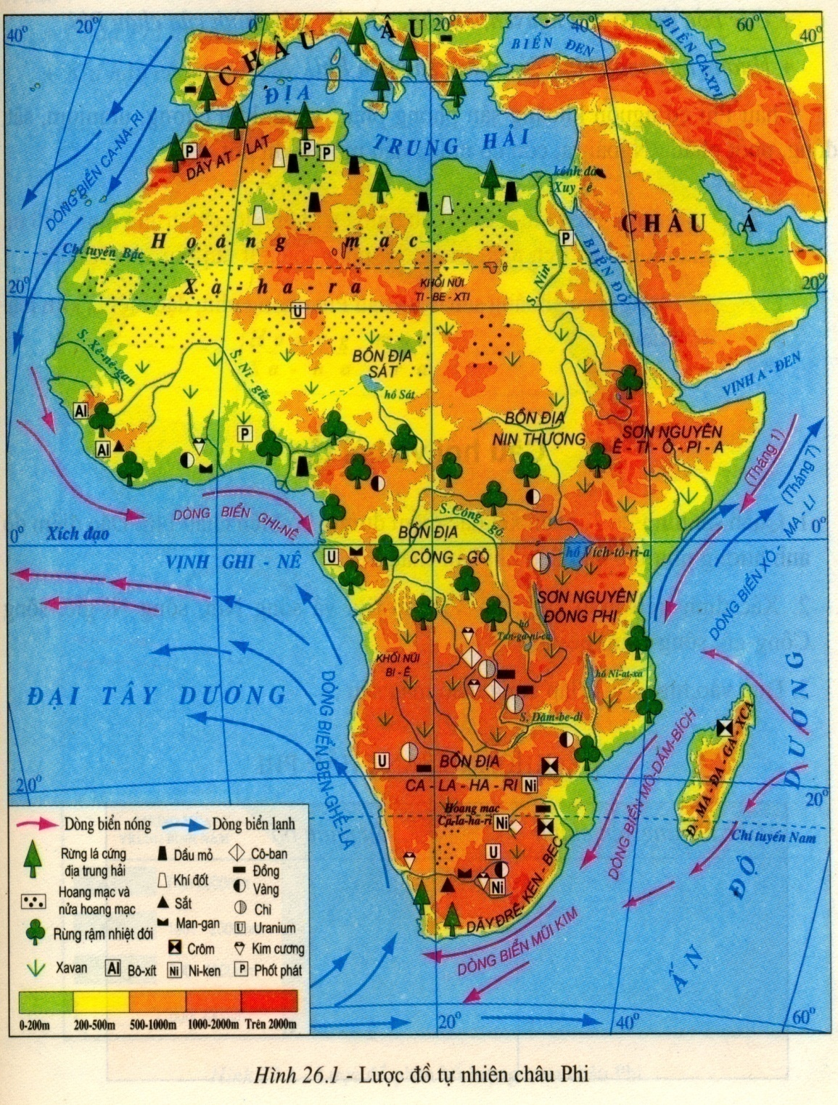
? Xác định trên lược đồ các dãy núi, bồn địa và sơn nguyên chính ở châu Phi?
-Dãy núi:
-Bồn Địa:
-Sơn nguyên:

Slide 18
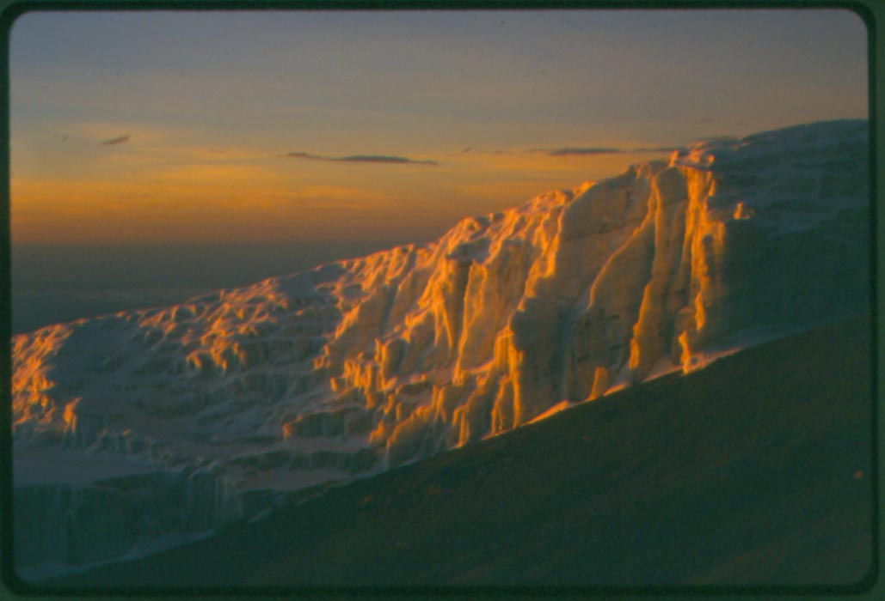
Sơn nguyên Đông Phi

Slide 19
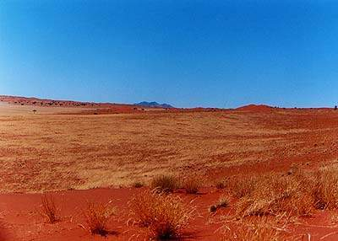
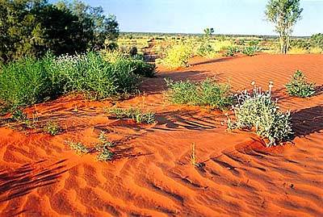
Bồn địa Ca-la-ha-ri

Slide 20
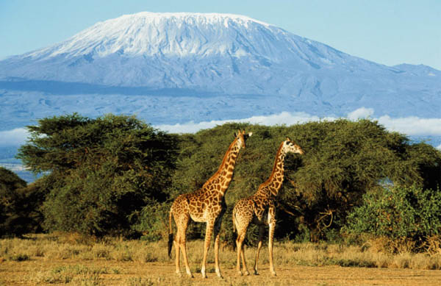
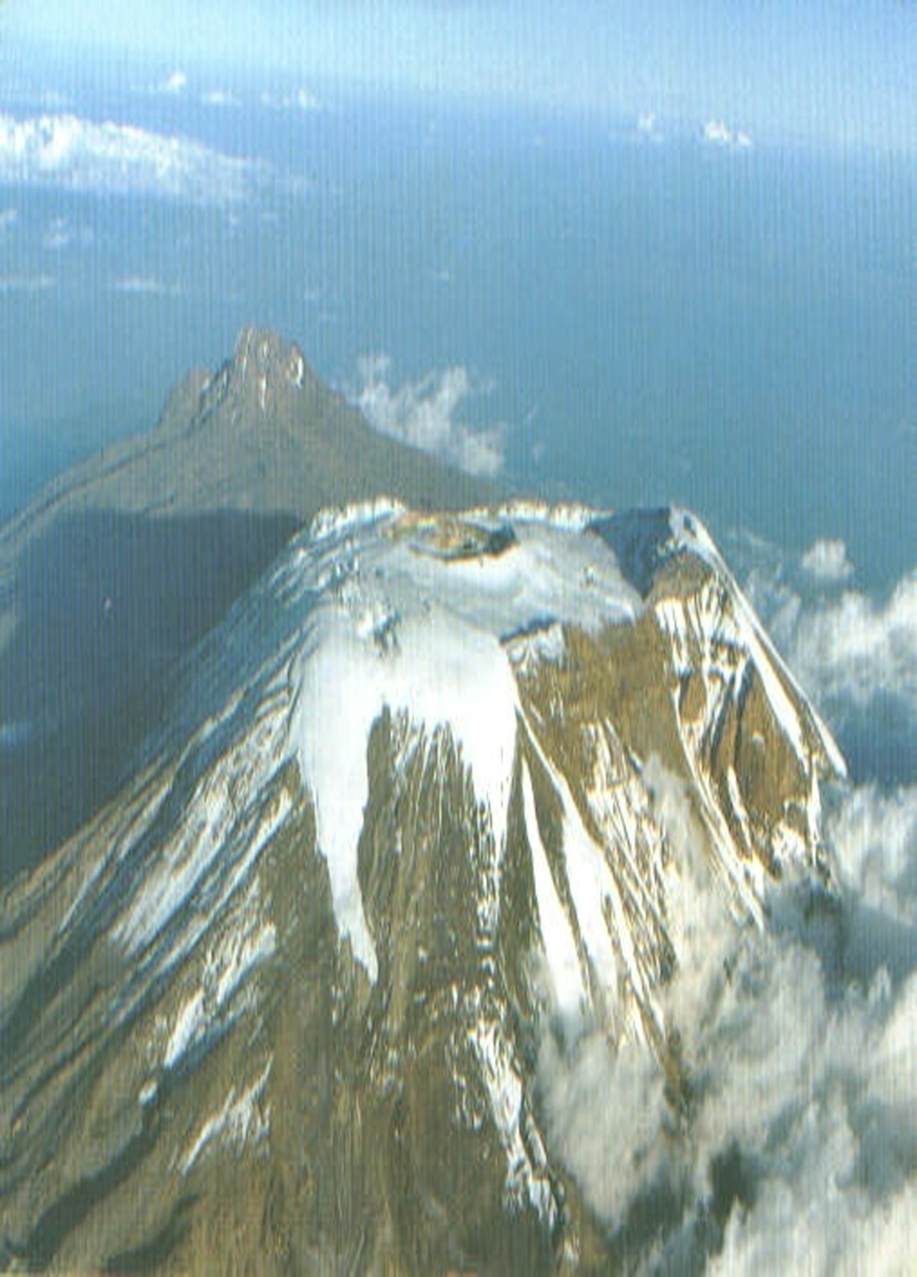
Đỉnh núi Ki-li-man-gia-rô
Núi Kilimanjaro cao nhất châu Phi (5895m)

Slide 21
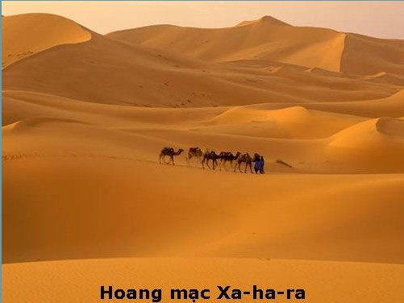

Slide 22
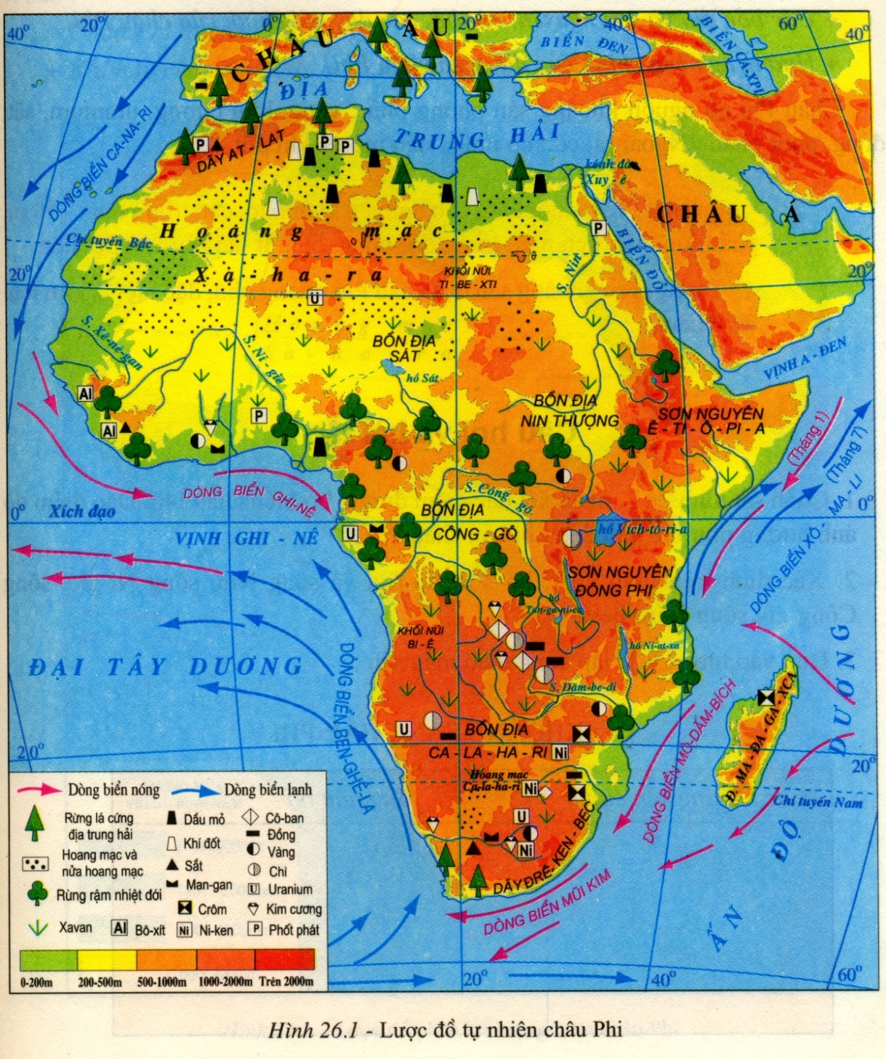
Em hãy kể tên các loại khoáng sản ở Châu Phi?

Slide 23
? Xác định nơi phân bố của các khoáng sản?
+ Dầu mỏ, khí đốt
Khoáng sản chính
Nơi phân bố
+ Vàng
Trung Phi
+ Kim cương
Cao nguyên Nam Phi
+ Uranium
Phía đông Nam Phi, Đảo Ma-đa-ga-xca
+ Đồng, chì
Dãy Đrê-ken-bec, Phía tây của Nam Phi
+ Crôm
Cao nguyên Nam Phi
+ Dầu khí
Bắc Phi ( ven Địa Trung Hải)
+ Phốt phát
Ven Vịnh Ghi-nê
Đồng bằng ven biển Bắc Phi và ven Vịnh Ghi-nê Tây Phi

Slide 24

- Khoáng sản phong phú,
nhiều kim loại quý hiếm
(vàng, kim cương,
uranium…) phân bố nhiều
ở phía Nam, phía Bắc

Slide 25
Bài 9: THIÊN NHIÊN CHÂU PHI
2. Đặc điểm tự nhiên
a. Địa hình và khoáng sản
Địa hình:
+ Bề mặt khá bằng phẳng, độ cao trung bình là 750m so với mực nước biển;
+ Cao về phía đông nam và thấp về phía tây bắc;
+ Các dạng chính: sơn nguyên, bồn địa, hoang mạc, núi thấp và đồng bằng.
Khoáng sản: giàu tài nguyên khoáng sản, trữ lượng lớn nhưng phân bố không đều.

Slide 26
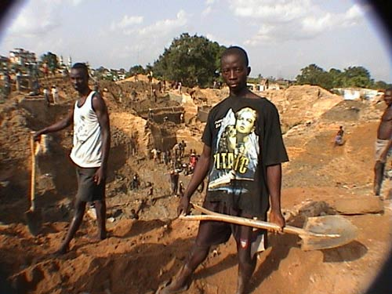
Khai thác Mỏ kim cương ở Nam Phi

Slide 27
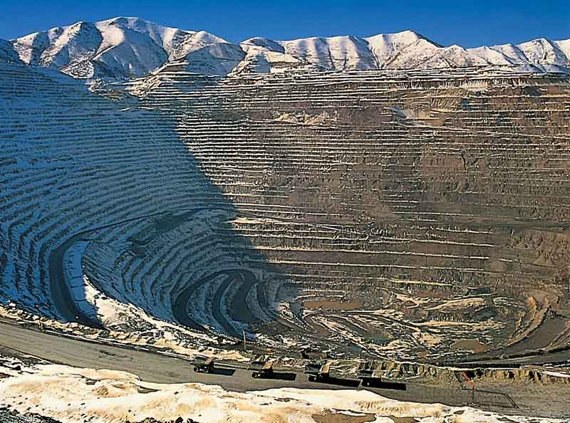
Khai thác mỏ vàng ở Trung Phi

Slide 28
Bài 9: THIÊN NHIÊN CHÂU PHI
2. Đặc điểm tự nhiên
b. Khí hậu

Slide 29
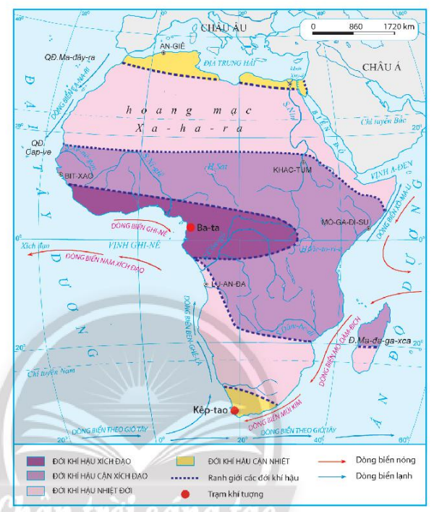
b. Khí hậu
Dựa vào hình 9.2 và thông tin trong bài, em hãy:
- Nêu tên các đới khí hậu ở châu Phi?
- Nhận xét đặc điểm chung của khí hậu châu Phi?
Hình 9.2. Bản đồ khí hậu châu Phi

Slide 30
b. Khí hậu
- Các đới khí hậu ở châu Phi:
+ Đới khí hậu xích đạo
+ Đới khí hậu cận xích đạo
+ Đới khí hậu nhiệt đới
+ Đới khí hậu cận nhiệt
- Đặc điểm khí hậu châu Phi:
+ Khí hậu khô nóng bậc nhất thế giới, nhiệt độ trung bình năm trên 20⁰ C, lượng mưa thấp.
+ Các đới khí hậu phân bố gần như đối xứng nhau qua Xích đạo.
Hình 9.2. Bản đồ khí hậu châu Phi

Slide 31
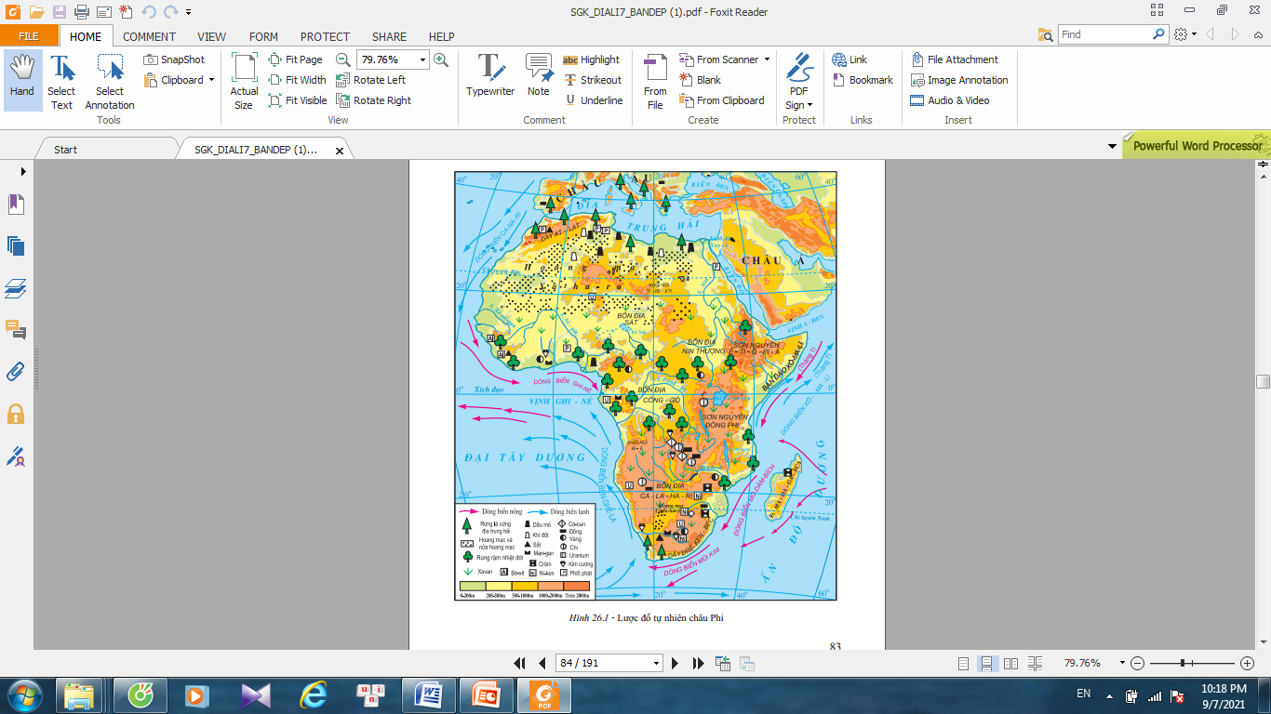
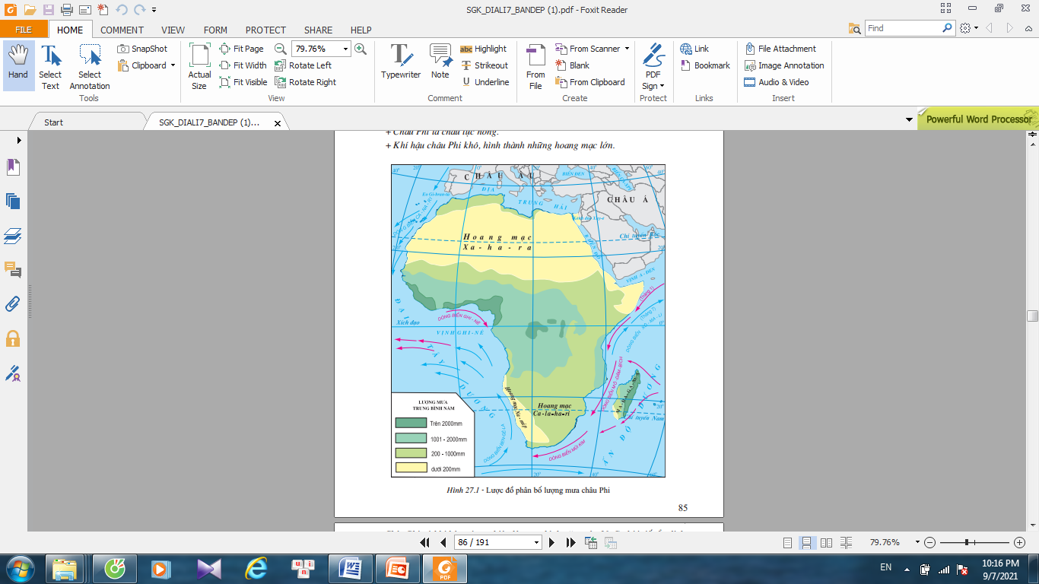
Phần lớn lãnh thổ nằm giữa hai chí tuyến nên châu Phi là châu lục nóng. Nhiệt độ trung bình trên 20⁰ C.
Lãnh thổ rộng lớn, dạng khối, đường bờ biển ít bị cắt xẻ nên ảnh hưởng của biển không vào sâu đất liền →châu Phi là lục địa khô
Ảnh hưởng của dòng biển lạnh
→ Hình thành nhiều hoang mạc

Slide 32
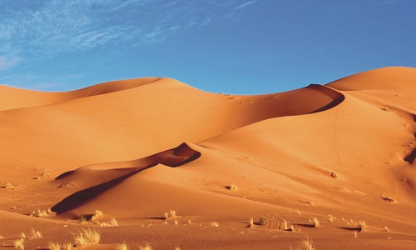
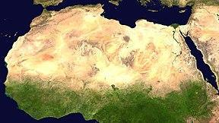
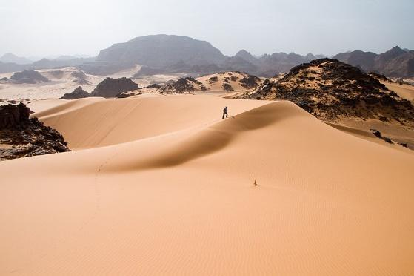
Hoang mạc Xa-ha-ra
Ảnh vệ tinh hoang mạc Xa-ha-ra

Slide 33
Bài 9: THIÊN NHIÊN CHÂU PHI
2. Đặc điểm tự nhiên
b. Khí hậu
- Khí hậu khô nóng bậc nhất thế giới, nhiệt độ trung bình năm trên 20⁰ C, lượng mưa thấp.
- Các đới khí hậu phân bố gần như đối xứng nhau qua xích đạo: đới khí hậu xích đạo, đới khí hậu cận xích đạo, đới khí hậu nhiệt đới, đới khí hậu cận nhiệt.

Slide 34
Bài 9: THIÊN NHIÊN CHÂU PHI
2. Đặc điểm tự nhiên
c. Sông, hồ

Slide 35
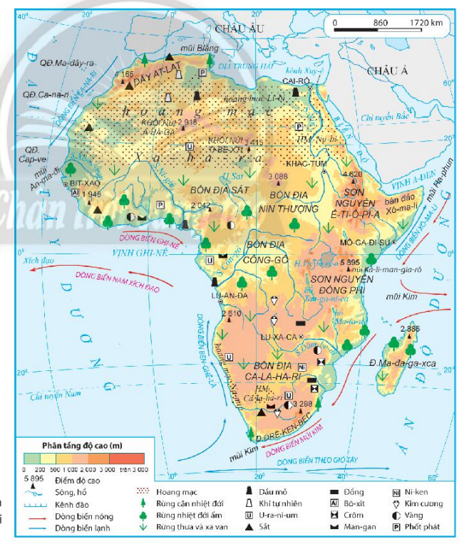
c. Sông, hồ
Dựa vào hình 9.1 và thông tin trong bài, em hãy:
- Nêu tên các sông và hồ chính ở châu Phi? Xác định vị trí các sông và hồ lớn trên bản đồ.
- Nhận xét đặc điểm mạng lưới sông, hồ ở châu Phi.
- Sông ngòi châu Phi mang lại cho con người những giá trị nào?
Hình: Bản đồ tự nhiên châu Phi

Slide 36

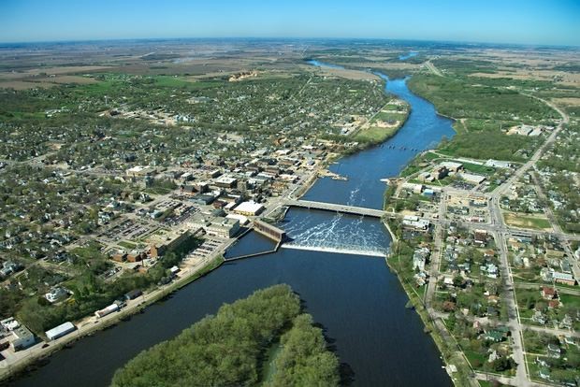
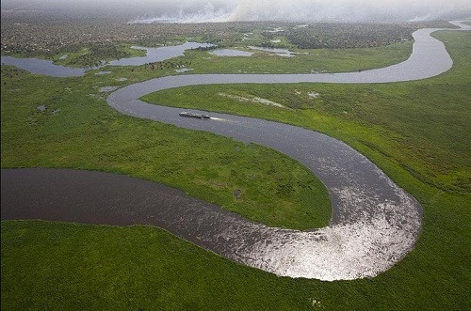
+ Sông Nin: nằm ở phía đông bắc châu Phi, đổ ra biển Địa Trung Hải.
s. Nin
Hình: Bản đồ tự nhiên châu Phi

Slide 37
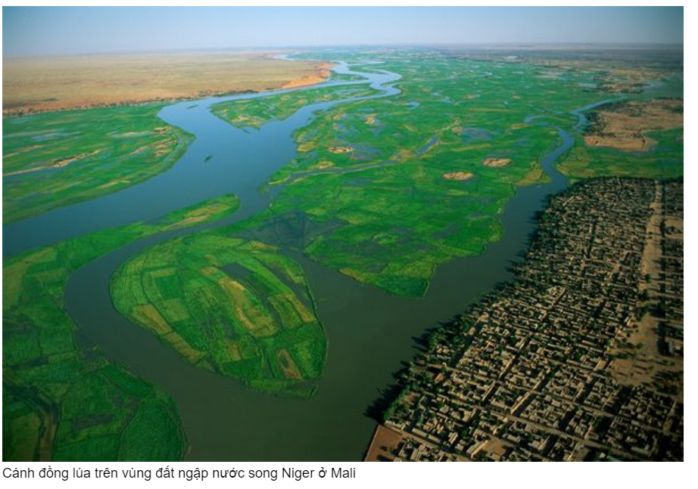
Sông Ni-giê và Xê-nê-gan: nằm ở phía tây bắc châu Phi, đổ ra vịnh Ghi- nê.
s. Nin
s. Xê-nê-gan
s. Ni- giê
Hình: Bản đồ tự nhiên châu Phi

Slide 38
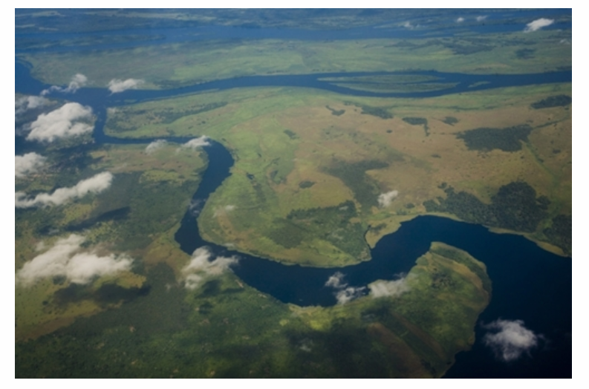
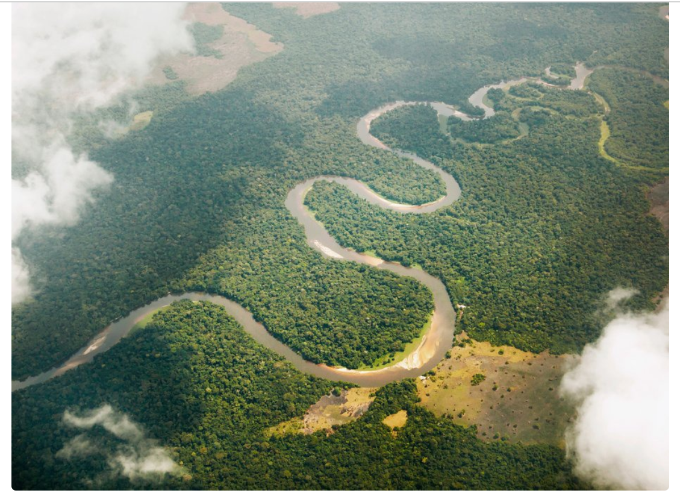
+ Sông Công-gô: nằm ở Trung Phi, đổ ra Đại Tây Dương.
s. Nin
s. Xê-nê-gan
s. Ni- giê
s. Công Gô
Con-go là con sông ở miền Tây Trung Phi, dài thứ 2 ở châu Phi (sau sông Nile) và là một trong những con sông dài nhất thế giới,có lưu vực và lượng nước lớn nhất thế giới.
Hình: Bản đồ tự nhiên châu Phi

Slide 39
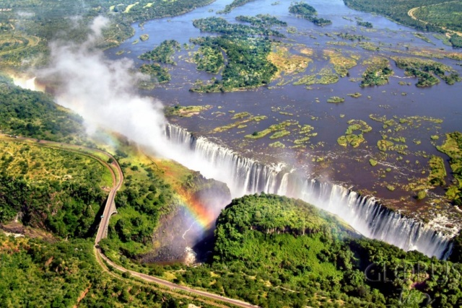
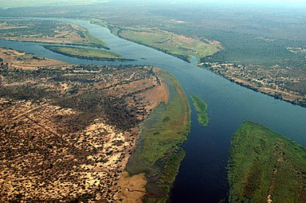
+ Sông Dăm-be-đi: nằm ở Nam Phi, đổ ra Ấn Độ Dương.
s. Nin
s. Xê-nê-gan
s. Ni- giê
s. Công Gô
s. Dăm-be-đi
S. Dăm-be-đi dài thứ 4 ở châu Phi
Hình: Bản đồ tự nhiên châu Phi

Slide 40
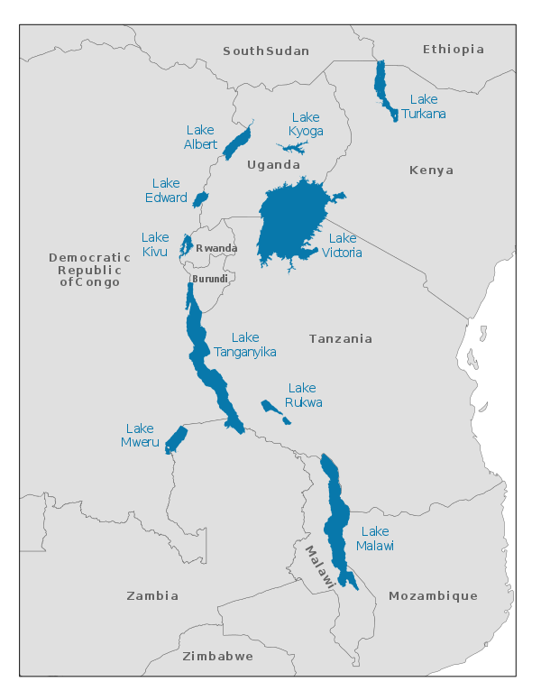
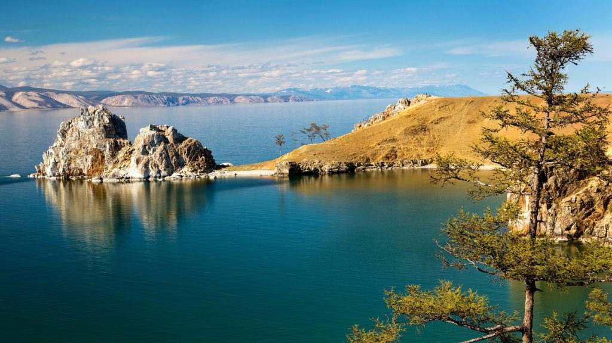
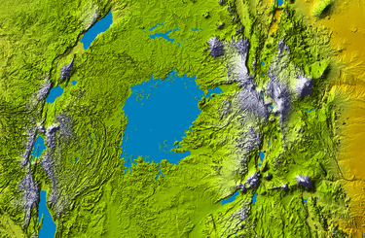
+ Hồ Vích-to-ri-a: nằm ở sơn nguyên Đông Phi.
Victoria là hồ nước ngọt lớn nhất
châu Phi và thứ nhì thế giới
Hình:. Bản đồ tự nhiên châu Phi

Slide 41
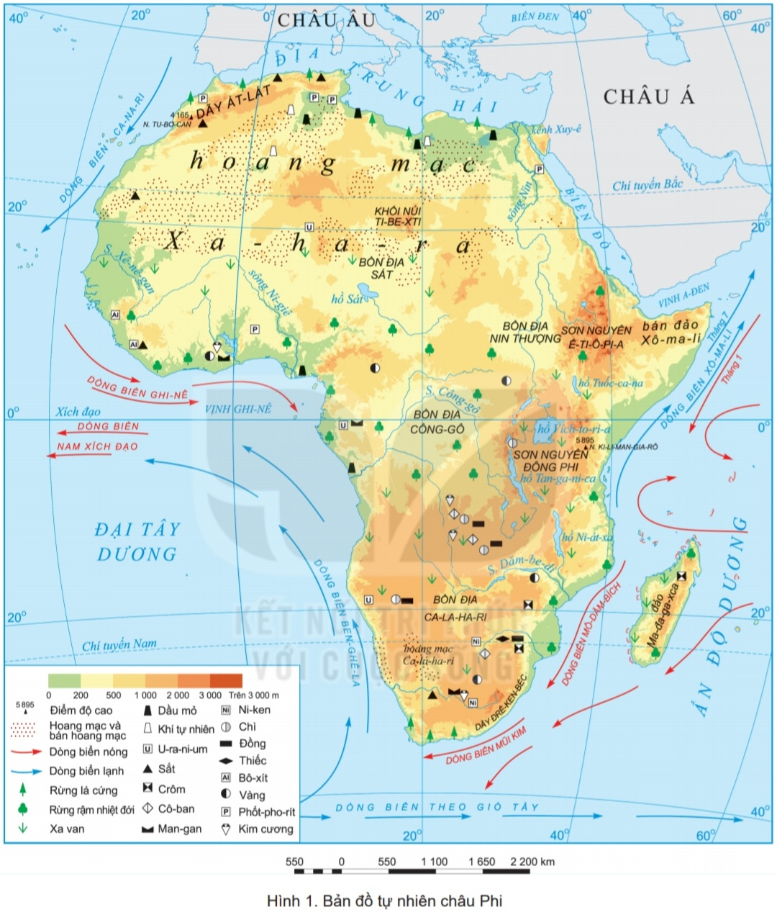
+ Hồ Sát: nằm ở bồn địa Sát.
+ Hồ Tan-ga-ni-ca
+ Hồ Ni-at-xa
Hình: Bản đồ tự nhiên Châu Phi

Slide 42
Bài 9: THIÊN NHIÊN CHÂU PHI
2. Đặc điểm tự nhiên
c. Sông, hồ
- Mạng lưới sông ngòi phân bố không đều, tùy thuộc vào lượng mưa.
- Có nhiều hồ lớn: là nguồn cung cấp nước ngọt và thủy sản quan trọng cho người dân.

Slide 43
Bài 9: THIÊN NHIÊN CHÂU PHI
2. Đặc điểm tự nhiên
d. Các môi trường tự nhiên

Slide 44
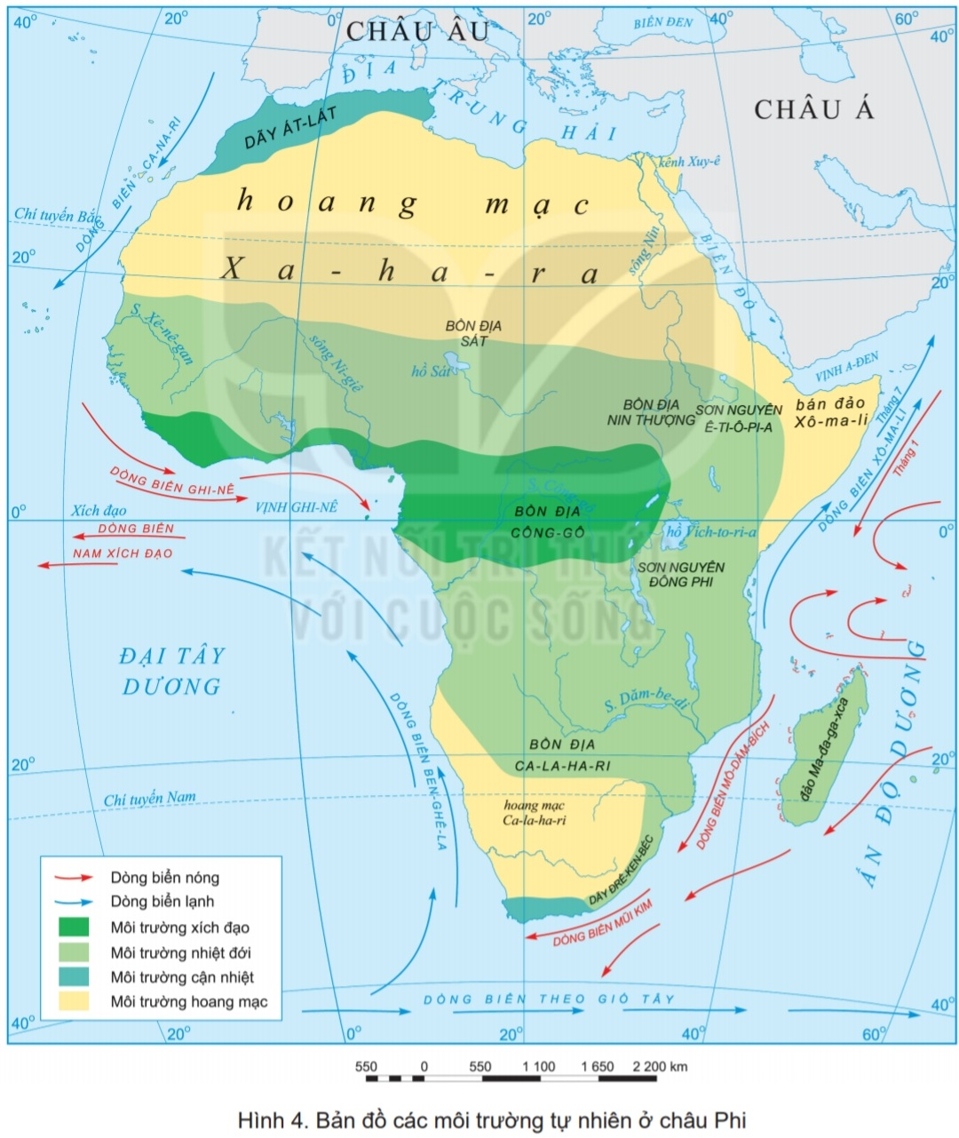
Quan sát hình, em hãy cho biết Châu phi có các kiểu môi trường nào?
+ Môi trường xích đạo.
+ Môi trường nhiệt đới.
+ Môi trường cận nhiệt.
+ Môi trường hoang mạc.
Hình: Bản đồ các môi trường tự nhiên ở Châu Phi

Slide 45
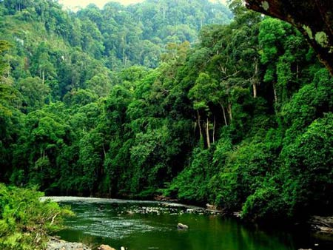
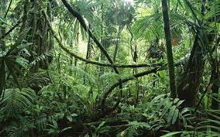
Môi trường xích đạo ẩm
Phân bố: Bồn Địa Công Gô, Vịnh Ghi-nê
Khí hậu nóng và ẩm điều hoà
Sinh vật: Rừng rậm xanh quanh năm
Sông ngòi: mạng lưới dày đặc, nhiều nước quanh năm.
Đất: màu mỡ, thuận lợi phát triển nông nghiệp.
Hình 4. Bản đồ các môi trường tự
Hình: Bản đồ tự nhiên châu Phi

Slide 46
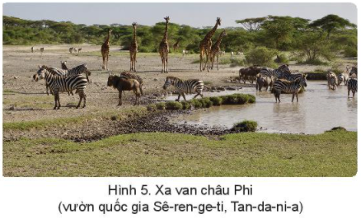
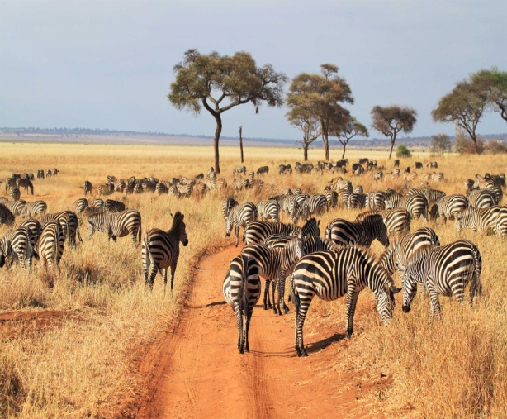
Môi trường nhiệt đới
Phân bố: Hai bên xích đạo
Khí hậu: Có sự phân hoá ra mùa mưa và mùa khô rõ rệt
Sinh vật: Rừng thưa, xa van cây bụi, động vật ăn cỏ, ăn thịt
Sông ngòi: Lưu lượng nước khá lớn nhưng thay đổi theo mùa .
Đất: đất đỏ vàng là chủ yếu, có thể khai thác tốt cho nông nghiệp nếu đảm bảo được nước tưới.
Hình 4. Bản đồ các môi trường tự nhiên ở Châu Phi
Hình:. Bản đồ tự nhiên châu Phi

Slide 47
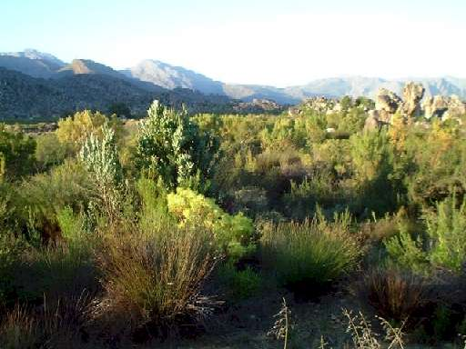
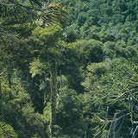
Môi trường cận nhiệt
Phân bố: Cực bắc (Dãy At-lat) và cực nam (Dãy Đrê Kenbec) châu Phi
Khí hậu: Mùa đông ấm, ẩm và mưa nhiều; mùa hạ nóng, khô.
Sinh vật: Rừng cây bụi lá cứng.
Mạng lưới sông ít phát triển.
Hình 4. Bản đồ các môi trường tự nhiên ở Châu Phi
Hình. Bản đồ tự nhiên châu Phi

Slide 48
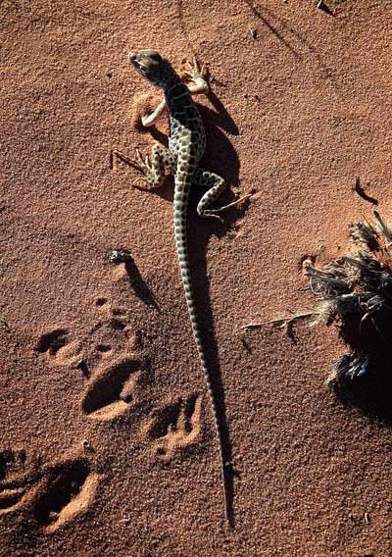
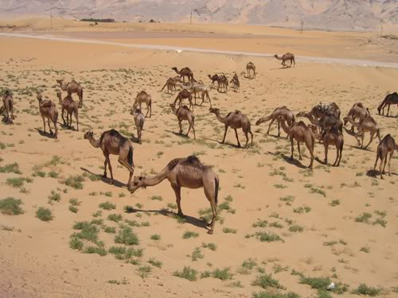
Môi trường hoang mạc
Phân bố: Khu vực chí tuyến (hoang mạc Xa ha ra, Ca-la-ha-ri và Na- míp).
Khí hậu khắc nghiệt, mưa ít, biên độ nhiệt chênh lệch giữa ngày và đêm lớn.
Sinh vật: Động thực vật nghèo nàn
Sông ngòi: kém phát triển
Hình 4. Bản đồ các môi trường tự nhiên ở Châu Phi

Slide 49
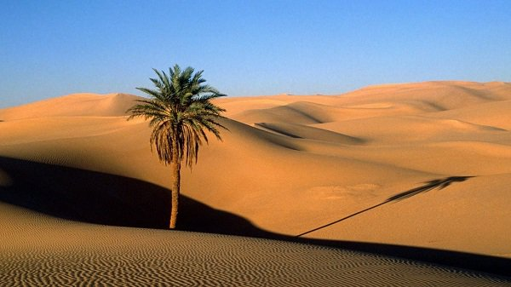
HOANG MẠC
XA-HA-RA
Đây là nơi nóng nhất trên trái đất, có nơi nóng đến 57,7 ⁰C. Với diện tích 9 triệu km², hoang mạc Xa-ha-ra chạy dài 5.000 km từ đông sang tây Phi. Chỉ có 2% diện tích là ốc đảo

Slide 50
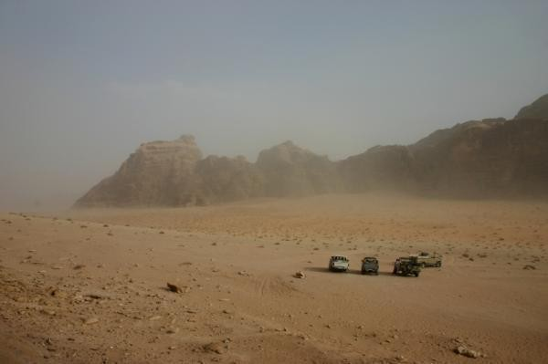
Những đợt gió mạnh thường gây ra bão cát và những đợt “bụi quỷ”, đảo lộn hoàn toàn cuộc sống của con người. Một nửa diện tích sa mạc Xa-ha-ra có lượng mưa dưới 20 mm/năm trong khi phần còn lại dưới 100 mm/năm biến nơi đây thành vùng đất khắc nghiệt nhất hành tinh.

Slide 51
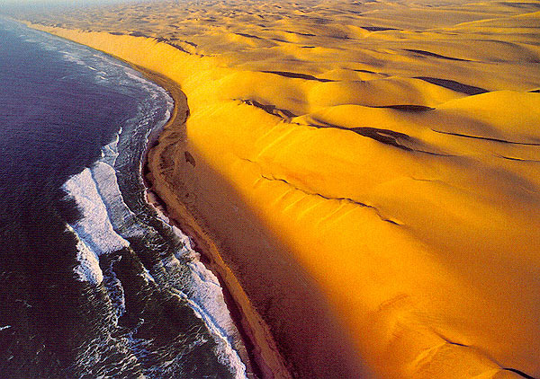
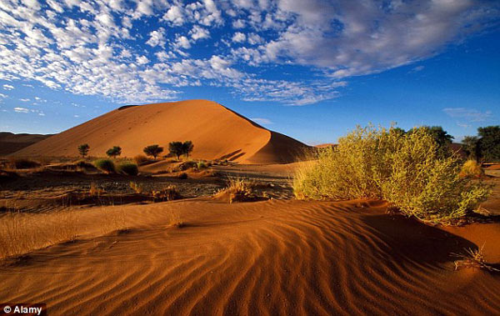
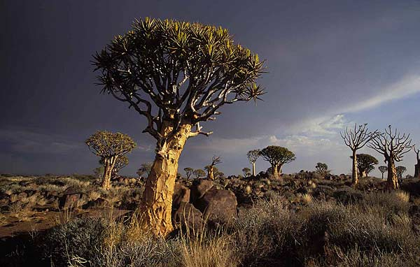

Hoang mạc Na-mip: bầu trời xanh ngắt trải rộng, nổi bật, trên đó là những đụn cát lớn màu nâu sẫm, sừng sững dưới cái nắng của hoang mạc rực lửa.

Slide 52




Hạn hán ở Châu Phi

Slide 53
d. Các môi trường tự nhiên
Môi trường | Phân bố | Khí hậu | Sinh vật
Xích đạo
Nhiệt đới
Hoang mạc
Cận nhiệt Địa Trung Hải
Bồn Địa Côn-gô,
Vịnh Ghi-nê
nóng và ẩm điều hoà
Rừng rậm xanh
quanh năm
Hai bên
xích đạo
Có sự phân hoá ra mùa mưa và
mùa khô rõ rệt
Rừng thưa xa-van cây bụi, động vật ăn cỏ và ăn thịt
Hoang mạc Xa-ha-ra, Ca-la-ha-ri và Na- míp
Khắc nghiệt, mưa ít, biên độ nhiệt chênh lệch giữa ngày và đêm lớn.
Nghèo nàn
Cực bắc (Dãy At-lat) và cực nam (Dãy Đrê Kenbec) Châu Phi
Mùa đông ấm, ẩm và mưa nhiều; mùa hạ nóng, khô.
Rừng cây bụi
lá cứng

Slide 54
Bài 9: THIÊN NHIÊN CHÂU PHI
2. Đặc điểm tự nhiên
d. Các môi trường tự nhiên: Phần lớn môi trường châu Phi thuộc đới nóng:
Môi trường xích đạo
Môi trường nhiệt đới
Môi trường cận nhiệt
Moi trường hoang mạc

Slide 55


Slide 56

LUYỆN TẬP
Cho biểu đồ nhiệt độ, lượng mưa của hai trạm khí tượng sau:
Hình 9. Biểu đồ nhiệt độ,lượng mưa hai trạm khí tượng của châu Phi
a. Dựa vào hình 9.2, cho biết hai trạm khí tượng trên thuộc đới khí hậu nào?
b. Ở mỗi trạm khí tượng, em hãy cho biết:
- Nhiệt độ tháng cao nhất, nhiệt độ tháng thấp nhất vào những tháng nào.
- Tổng lượng mưa năm, tháng có lượng mưa cao nhất, tháng có lượng mưa thấp nhất.

Slide 57
Nhiệt độ, lượng mưa tại các trạm khí tượng
Tiêu chí | Trạm Ba-ta | Trạm Kêp-tao
Nhiệt độ
Nhiệt độ tháng cao nhất
Nhiệt độ tháng thấp nhất
Tổng lượng mưa năm
Tháng có lượng mưa cao nhất
Tháng có lượng mưa thấp nhất

Slide 58
Cho biểu đồ nhiệt độ, lượng mưa của hai trạm khí tượng sau:
Hình 9. Biểu đồ nhiệt độ,lượng mưa hai trạm khí tượng của châu Phi
a. Trạm Ba-ta thuộc đới khí hậu xích đạo.
- Trạm Kêp-tao thuộc đới khí hậu cận nhiệt.
Nguyên nhân: nhiệt độ chênh lệch giữa mùa đông và mùa hạ lớn lượng mưa trung bình năm thấp.

Slide 59
Nhiệt độ, lượng mưa tại các trạm khí tượng
Tiêu chí | Trạm Ba-ta | Trạm Kêp-tao
Nhiệt độ
Nhiệt độ tháng cao nhất | 26ºC (tháng 2) | 20ºC (tháng 1, 2)
Nhiệt độ tháng thấp nhất | 24ºC (tháng 7) | 11ºC (tháng 7)
Tổng lượng mưa năm | 2 234 mm | 615 mm
Tháng có lượng mưa cao nhất | Tháng 10 (460 mm) | Tháng 6 (80 mm)
Tháng có lượng mưa thấp nhất | Tháng 7 (20 mm) | Tháng 11 (30 mm)

Slide 60
Vì sao mạng lưới sông, hồ ở châu Phi phân bố không đều?
- Châu Phi có nhiệt độ trung bình cao nhất thế giới, thiên nhiên thuộc nhiều kiểu môi trường của đới nóng (xích đạo, nhiệt đới, hoang mạc và cận nhiệt) và mỗi kiểu môi trường lại có nhiệt độ và lượng mưa khác nhau.
- Trong khi đó, lượng nước sông hồ chủ yếu phụ thuộc vào chế độ mưa => sông, ngòi phân bố không đều.
Hình. Bản đồ tự nhiên châu Phi

Slide 61


Em hãy sưu tầm hình ảnh và viết đoạn văn (khoảng 150 chữ) giới thiệu một di sản thiên nhiên hoặc một vườn quốc gia ở châu Phi.
Sếu vương miện xám

